Slide 1

Nedēļa
9. nodarbība
Nodarbību sagatavojusi Maija Berķe
LVA, 2020
„Latviešu valodas apguve, lai sekmētu trešo valstu pilsoņu
iekļaušanos darba tirgū
2”
(Nr.
PMIF/8/2019/3/01
)

Slide 2
Nedēļas dienas un darbi
Nodarbības tēma
Kura nedēļas diena?
Nedēļas dienas
Laika apstākļa vārdi
Ko es daru katru dienu?
Darbības vārdi, kas saistīti ar ikdienu

Slide 3
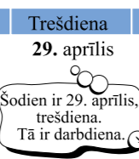
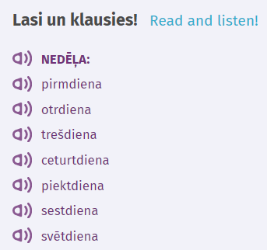
Kura diena?
Šodien ir kura diena?
Šodien ir kurš datums?
darbs + diena = darbdiena
brīvs + diena = brīvdiena
Sk. arī https://elaipa.lv/materials/A1/1751DFAB-4318-6EF9-5424-2DD358724FB7

Slide 4
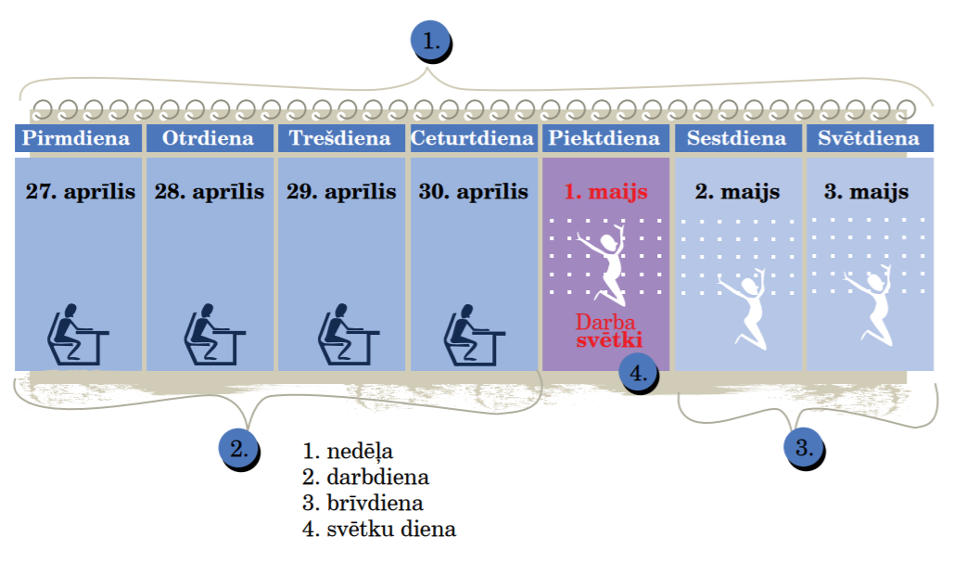

Slide 5
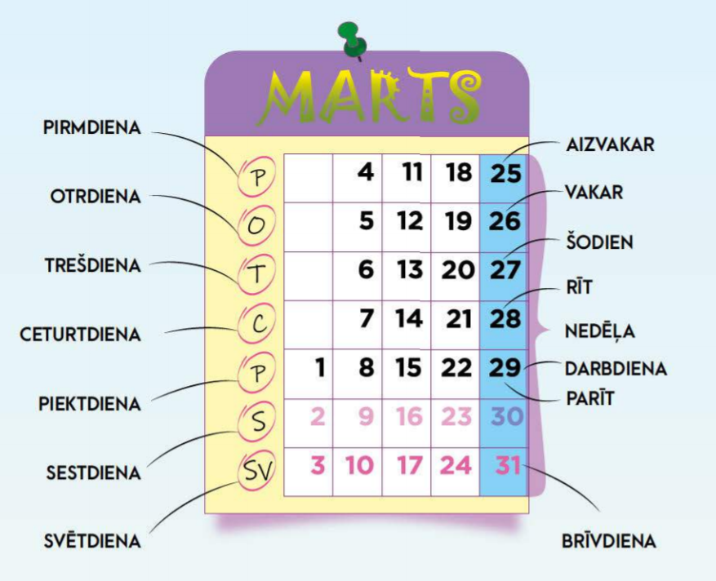

Slide 6
Nosauc visas nedēļas dienas!
Nosauc, kura ir pirmā nedēļas diena un kura ir septītā nedēļas diena!
Pasaki, cik brīvdienu ir nedēļā!
Šodien ir svētdiena.
Rīt būs ________________________.
Vakar bija ______________________________ . Aizvakar bija _____________________ .

Slide 7
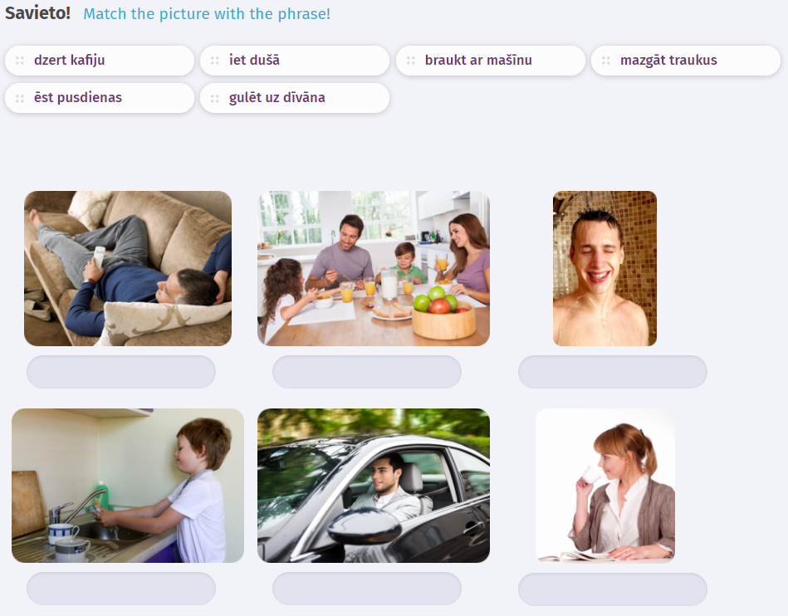
Ko darīt?
Sk. arī https://elaipa.lv/materials/A1/4354FB72-0518-68BB-A666-4C351B382E0A

Slide 8
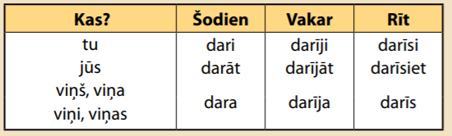
Darbības vārda darīt locīšana tagadnē, pagātnē, nākotnē
Declension of Verbs darīt ‘to do’
in the Present, Past and Future Tense

Slide 9
Jautā!
Ko viņš šodien dara? Šodien viņš apmeklē muzeju.
Ko viņš vakar _______ ? Vakar viņš mazgāja veļu.
Kur tu parīt __________? Parīt es būšu mājās.
Kur tu rīt_____________ ? Rīt es iešu uz kino.
Kur viņa parīt _________ ? Parīt viņa ies uz tirgu.
Kur jūs tagad __________? Mēs ejam uz veikalu.

Slide 10
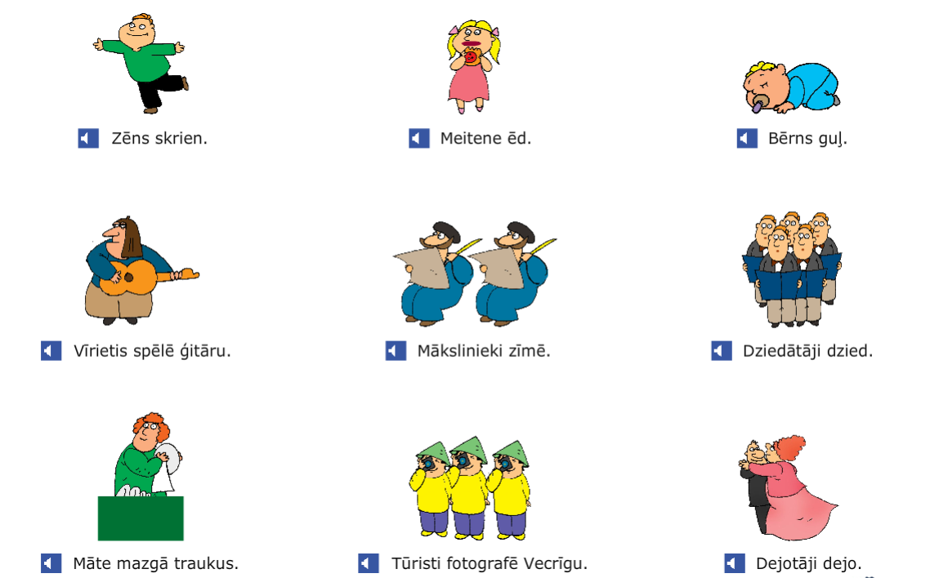
Sk. arī https://maciunmacies.valoda.lv/speles/eapmaciba2/06/RU_08.htm

Slide 11
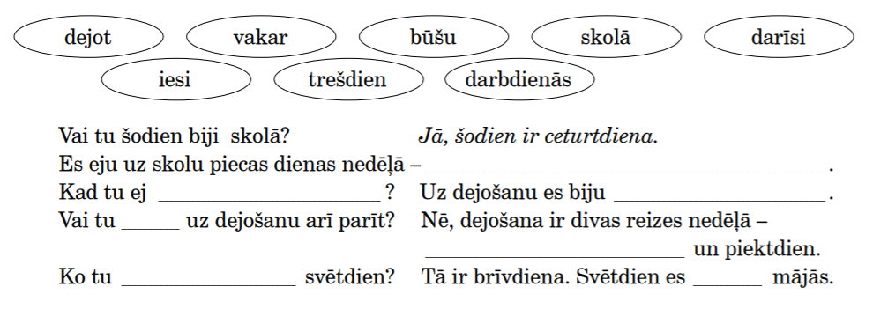
Ieraksti vārdus atbilstošajās vietās!

Slide 12
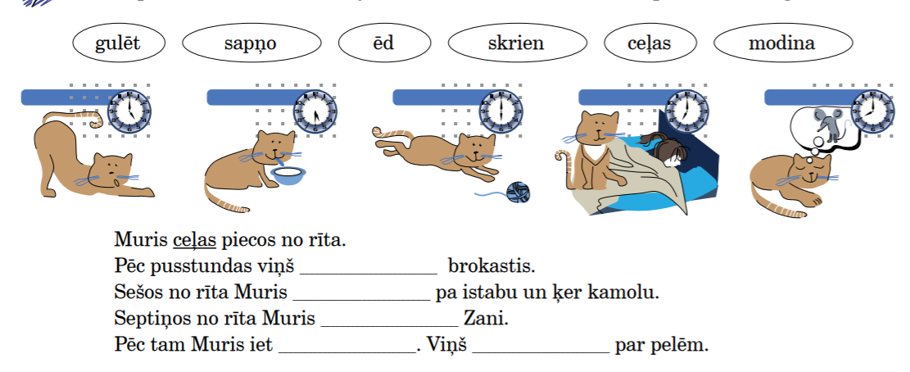
Ko dara Muris?

Slide 13
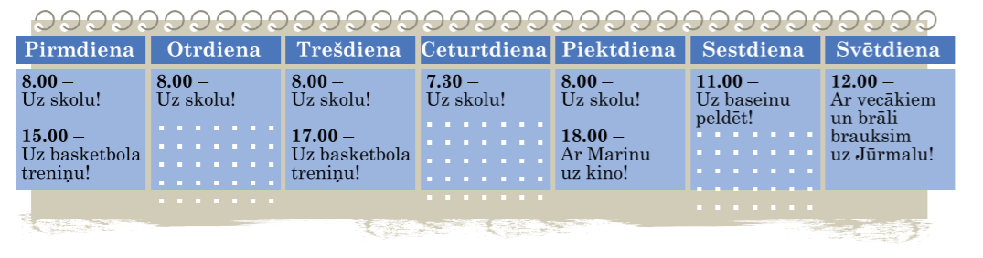
Pastāsti, ko Oskars darīs katrā nedēļas dienā!

Slide 14
Šodien ir ceturtdiena. Ko Oskars dara šodien?
Oskars pusastoņos no rīta iet uz skolu.
Kur Oskars bija vakar pēcpusdienā? Trešdien ____________________________ (cikos?) Oskars bija basketbola treniņā.

Slide 15
Uz kurieni Oskars ies parīt no rīta? Sestdien ____________________________ (cikos?) Oskars ies uz baseinu.
Ko Oskars darīs svētdien? Oskars brauks uz Jūrmalu ____________________________ (cikos?).

Slide 16
Kad Oskaram treniņš bija trijos pēcpusdienā? Tas bija ____________________________ (kurā dienā?).
Ko Oskars darīs rīt vakarā? ____________________________ (kurā dienā?) vakarā Oskars ar draudzeni ies uz kino.

Slide 17
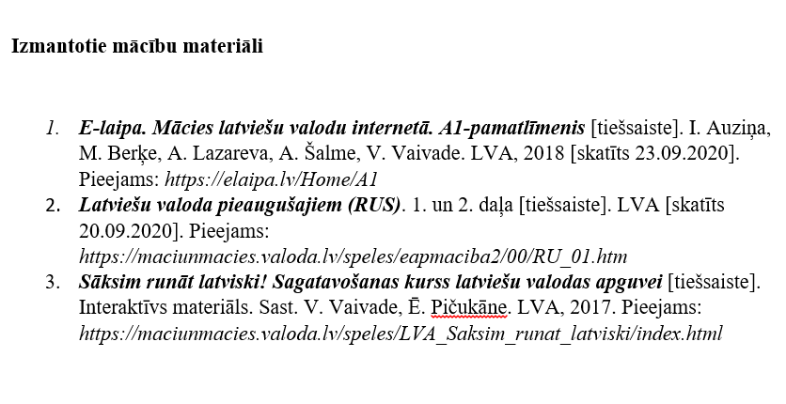

Slide 18

Projekts „Latviešu valodas apguve, lai sekmētu trešo valstu pilsoņu iekļaušanos darba tirgū 2” (Nr. PMIF/8/2019/3/01)
Projekta mērķis: nodrošināt mūsdienīgu un daudzveidīgu latviešu valodas un integrācijas jautājumu apguvi trešo valstu pilsoņiem (un citām personām, kuras likumīgi uzturas Latvijas teritorijā) turpmākas izglītības ieguves, ikdienas saskarsmes un darba tirgus vajadzībām.

